Slide 1

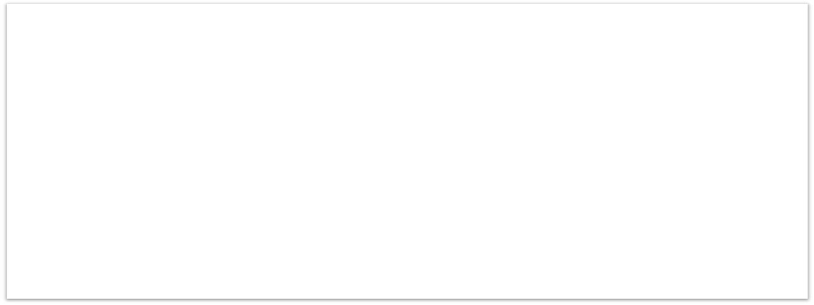


«КАЗАНСКИЙ ГОСУДАРСТВЕННЫЙ ЭНЕРГЕТИЧЕСКИЙ УНИВЕРСИТЕТ»
(ФГБОУ ВО «КГЭУ»)
К Г Э У
 | ОБРАЗОВАТЕЛЬНАЯ ПРОГРАММА «АКВАКУЛЬТУРА»
 |  | КАФЕДРА «Водные биоресурсы и аквакультура»

Slide 2
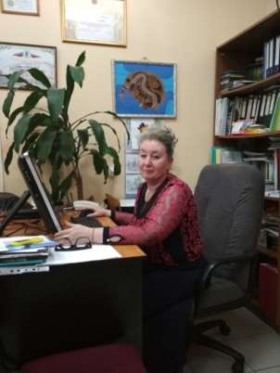
На кафедре ВБА реализуется образовательная программа бакалавриата по направлению подготовки
35.03.08 «Водные биологические ресурсы» , профиль –
Аквакультура.
Продолжительность обучения: 4 года – очная форма
5 лет – заочная форма
Руководитель образовательной программы
КАЛАЙДА МАРИНА
ЛЬВОВНА, д.б.н., профессор, заведующая кафедрой «Водные биоресурсы и аквакультура»
Контакты: Тел: 8(843) 5194353
E-mail: vbakgeu@mail.ru

Slide 3
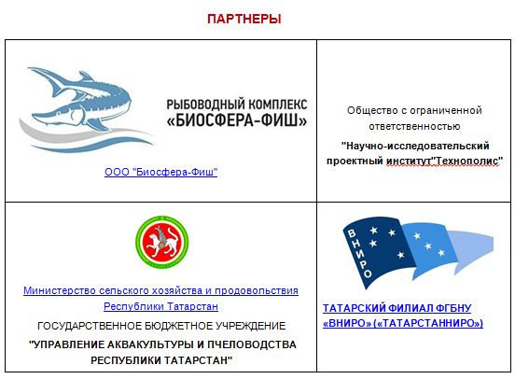

Slide 4
Набор студентов ведется на бюджетной (25 мест на 2021 г) и платной основе на очную форму обучения и на платной основе на заочную форму обучения. Возможно поступление на условиях целевого приема, целевой подготовки по договору с профильной организацией. Обучение ведется на русском языке
Для обучения в бакалавриате - выпускники школ поступают по результатам ЕГЭ:
Биология, Математика (Химия), Русский язык
Выпускники учреждений среднего профессионального образования (СПО) поступают в КГЭУ по результатам внутренних экзаменов (сроки можно уточнить на сайте КГЭУ в разделе «Абитуриенту»).
После получения квалификации «бакалавр» может быть продолжено обучение в магистратуре по направлению подготовки «Водные биоресурсы и аквакультура».
Реализация образовательных программ по направлению подготовки «Водные биоресурсы и аквакультура» обеспечивается квалифицированными педагогическими кадрами. В образовательном процессе участвуют действующие руководители и работники профильных организаций. Преподаватели имеют ученые степени доктора наук, кандидата наук, а также ученые звания профессора и доцента. Научная работа сотрудников отражена в статьях, опубликованных в журналах и сборниках различных уровней, в том числе журналах перечня ВАК (высшая аттестационная комиссия).

Slide 5
направлена на подготовку
Программа
бакалавров,
профессиональная
деятельность которых связана
с рациональным
использованием
и охраной
водных биологических
ресурсов, экосистем естественных
и искусственных
водоемов, включая установки с замкнутым
циклом водоснабжения для
выращивания объектов аквакультуры.
Выпускники осваивают:
биотехнологические процессы воспроизводства и выращивания ценных видов рыб и гидробионтов,
методы контроля и биотехнологии улучшения качества вод;
методы обеспечения экологической безопасности продукции аквакультуры, включая оценку экологического состояния и рыбохозяйственного
потенциала естественных и искусственных водоемов;
рыбохозяйственный и экологический мониторинг антропогенного воздействия
на водные биоресурсы, экосистемы водоемов.
Ключевые дисциплины: Зоология, Экология, Гидрология, Ихтиология, Гидробиология, Водные растения, Биологические основы рыбоводства, Товарное рыбоводство, Искусственное воспроизводство гидробионтов, Осетроводство, Болезни рыб в аквакультуре,, Декоративное рыбоводство, Генетика и селекция, Основы экологии и биологии пресноводных и морских гидробионтов, Рыбохозяйственная гидротехника и другие.

Slide 6
В 2016 году в целях развития связей высшего учебного заведения с
деятельностью отечественных компаний были созданы 2 базовые кафедры:
«Санитарно-гигиенические исследования водных экосистем» (при ООО «Научно- исследовательский, проектный институт (НИПИ) «Технополис») и «Рыбоводно- продукционные исследования в аквакультуре» (при ООО «Биосфера»), заключен Меморандум о взаимосотрудничестве между Ростокским университетом (Германия) и ФГБОУ ВО «КГЭУ» с целью содействия повышению эффективности академических обменов.
Для закрепления теоретических знаний студенты проходят учебную и производственную, а также преддипломную практики на базе кафедры ВБА, осетрового рыбоводного завода Республики Татарстан ООО «Биосфера- Фиш», УСОЛ «Шеланга» ФГБОУ ВО «КГЭУ», профильных организаций, таких как Татарский филиал ФГБНУ ВНИРО (Татарстан НИРО), рыбоводные хозяйства республики и др..

Slide 7
Кафедра «Водные биоресурсы и аквакультура» (ВБА)
Телефон: 8 (843) 519-43-53
E-mail: vbakgeu@mail.ru
Заведующий кафедрой – КАЛАЙДА Марина Львовна, доктор биологических наук,
профессор

